Slide 1





STAY OK
Repensar el bienestar en los lugares de trabajo en las pymes de la UE
PLANIFICACIÓN DE CARRERA
MODULE 1 - MICC
2023-1-IT01-KA220-VET-000154571

Slide 2

RESUMEN
1: Introducción
1.1 Resumen
1.2 Resultados de aprendizaje
1.3 Palabras clave
2: Lección 1. Estrategias para la satisfacción laboral y el crecimiento
2.1 Crecimiento personal y profesional
2.2 Satisfacción y realización laboral
2.3 Estabilidad financiera y crecimiento
2.4 Equilibrio entre vida laboral y personal
2.5 Adaptabilidad a las tendencias cambiantes del mercado laboral
3: Lección 2. Importancia de la planificación de carrera
3.1 Comprensión de la planificación de carrera
3.2 ¿Por qué es importante la planificación de carrera?
3.3 La importancia de la planificación de carrera para los empleados en las pymes europeas
3.4 La importancia de la planificación de carrera para la empresa

Slide 3
4: Lección 3. Estrategias para la planificación de carrera
4.1 Evaluación y autoevaluación
4.2. Formación y desarrollo
4.3. Mentoría y coaching
4.4. Reconocimiento y recompensa
5: Lección 4. Plan de implementación
5.1. Fase de preparación
5.2 Fase de desarrollo del plan
5.3. Implementación y seguimiento
5.4. Evaluación y mejora
5.5. Retos de implementar la planificación de carrera en las pymes
6: Lección 5. Estudios de caso y aplicaciones reales
6.1. Estudio de caso 1: "AdvisoTech" (Francia)
6.2. Estudio de caso 2: WebGrowth Digital (Reino Unido)
6.3. Estudio de caso 3: MediLife (Eslovenia)
6.4. Estudio de caso 4: PowerGen (Polonia)
6.5. Estudio de caso 5: AeroTech Solutions (Portugal)
6.6. Conclusión
7: Bibliografía

Slide 4

Introducción
Este módulo aborda la planificación de carrera en las pymes europeas, alineando los objetivos personales con el crecimiento de la empresa. Se pone énfasis en la evaluación de habilidades, la formación estructurada y las estrategias para el desarrollo y la satisfacción de los empleados.

Slide 5





Objetivos
Resultados de aprendizaje
El objetivo es fomentar el crecimiento, la realización profesional, la estabilidad financiera, el equilibrio entre la vida personal y laboral, y la capacidad de adaptación.
Este módulo te enseña a alinear los objetivos personales y profesionales, mejorar habilidades y capacidad de adaptación, promover el bienestar y el crecimiento, y utilizar herramientas digitales para el desarrollo.

Slide 6

TABLA DE CONTENIDO
Este módulo enfatiza la planificación de carrera como una estrategia para alinear los objetivos profesionales con los valores personales, con el fin de alcanzar la satisfacción laboral. Se destaca el desarrollo de habilidades, la adaptabilidad y el papel de la mentoría en la mejora del desempeño.

Slide 7
LECCIÓN 1:
Estrategias para la satisfacción laboral y el crecimiento
La planificación de carrera tiene como objetivo alinear las aspiraciones individuales con los valores personales y los objetivos profesionales.
Un enfoque estratégico garantiza tanto el crecimiento personal como el éxito organizacional.
Cinco objetivos fundamentales:
Crecimiento personal y profesional
Satisfacción y realización laboral
Estabilidad financiera y crecimiento
Equilibrio entre vida laboral y personal
Adaptabilidad a los mercados laborales en cambio constante

Slide 8









Crecimiento personal y profesional
Crecimiento personal:
Desarrollar habilidades blandas como la comunicación, el liderazgo y la gestión del tiempo.
Fomentar la autoconfianza a través del aprendizaje continuo y la mejora de competencias.
Crecimiento profesional:
Obtener certificaciones, educación avanzada y experiencias prácticas.
Avanzar hacia roles y responsabilidades superiores mediante la consolidación de conocimientos.
Impacto:
Una base sólida en el desarrollo personal y profesional respalda el avance de carrera a largo plazo.

Slide 9


Satisfacción laboral, realización personal y estabilidad financiera
Satisfacción laboral y realización personal:
Alinear los roles con los valores personales, fortalezas y pasiones para fomentar el compromiso.
Alcanzar un sentido de propósito al contribuir en trabajos significativos.
Los empleados satisfechos son más productivos y motivados, lo que beneficia tanto a los individuos como a las organizaciones.
Estabilidad financiera y crecimiento:
Alcanzar ingresos estables y seguridad financiera mediante la consecución de objetivos profesionales estratégicos.
Planificar la salud financiera a largo plazo a través de negociaciones salariales, avances en la carrera y inversiones.
Asegurar mejores puestos de trabajo alineados con las tendencias del mercado para garantizar la resiliencia financiera.

Slide 10

Equilibrio entre la vida laboral y personal y adaptabilidad
La planificación de carrera efectiva promueve el equilibrio entre la vida laboral y personal fomentando arreglos de trabajo flexibles y límites claros, mientras que la adaptabilidad se logra mediante el desarrollo continuo de habilidades y la atención constante a las tendencias del sector, asegurando la resiliencia y el éxito a largo plazo en mercados laborales dinámicos.

Slide 11
LECCIÓN 2:
Importancia de la planificación de carrera
Por qué es importante la planificación de carrera
Para las personas:
  Proporciona claridad y dirección en los objetivos profesionales.
  Mejora la satisfacción laboral y la realización personal.
  Desarrolla resiliencia y adaptabilidad en mercados laborales en constante evolución.
Para las organizaciones:
  Alinea las competencias del personal con los objetivos empresariales.
  Aumenta el compromiso, la productividad y la retención del talento.
  Refuerza la ventaja competitiva y la sostenibilidad organizacional.

Slide 12






Beneficios para los empleados
Claridad y estructura
Mayor satisfacción laboral
Desarrollo de Habilidades
La planificación de carrera proporciona a los empleados claridad y caminos estructurados para el crecimiento, promueve el desarrollo continuo de habilidades para responder a las demandas cambiantes, y aumenta la satisfacción laboral al alinear los roles con las aspiraciones personales.

Slide 13
Beneficios para las empresas
Mejora del rendimiento
Retención del talento y planificación de la sucesión
Ventaja competitiva
La planificación de carrera mejora el rendimiento organizacional, retiene el talento clave mediante oportunidades claras de crecimiento y construye una ventaja competitiva al alinear el desarrollo de los empleados con los objetivos empresariales.

Slide 14
El valor estratégico de la planificación de carrera
La planificación de carrera es una herramienta clave para alinear las aspiraciones personales con los objetivos organizacionales, asegurando que los individuos se sientan realizados y comprometidos, al tiempo que contribuyen a mejorar el rendimiento, la innovación y el éxito a largo plazo de las empresas en mercados dinámicos.

Slide 15
LECCIÓN 3:
Estrategias para la planificación de carrera
Resumen de estrategias para la planificación de carrera
La planificación de carrera efectiva requiere estrategias estructuradas y cooperativas que involucren tanto al empleado como a la organización.
Áreas clave de enfoque:
  Evaluación y autoevaluación
  Formación y desarrollo
  Mentoría y coaching
  Reconocimiento y recompensa
Estas estrategias garantizan un crecimiento continuo, alineación con los objetivos organizacionales y adaptabilidad en un mercado laboral dinámico.

Slide 16
Evaluación y autoevaluación
Evaluación por parte del empleador:
Evaluar habilidades técnicas y blandas mediante herramientas como retroalimentación 360° y pruebas de competencia.
Utilizar Indicadores Clave de Desempeño (KPI) para monitorear el progreso y alinear objetivos.
Autoevaluación:
Animar a los empleados a reflexionar sobre sus fortalezas, debilidades y aspiraciones profesionales.
Fomentar la responsabilidad y la autoconciencia para el crecimiento personal.
Integración:
Combinar la evaluación del empleador y la autoevaluación para crear planes de desarrollo personalizados.

Slide 17
Impulsando el crecimiento
a través de estrategias
Formación, mentoría y reconocimiento
Los programas de formación abordan las brechas de habilidades y apoyan el aprendizaje continuo para mantener a los empleados competitivos. La mentoría ofrece orientación y retroalimentación personalizada, potenciando el crecimiento profesional. El reconocimiento de los logros fomenta la motivación, el compromiso y una cultura laboral positiva.
La importancia de las estrategias estructuradas
Las estrategias estructuradas de planificación de carrera garantizan que los empleados estén preparados para enfrentar desafíos cambiantes, alineando su desarrollo con los objetivos organizacionales. Al fomentar la evaluación, la formación, la mentoría y el reconocimiento, las empresas pueden construir una fuerza laboral motivada, capacitada y adaptable, impulsando el éxito a largo plazo.

Slide 18
LECCIÓN 4:
Fase de preparación
Pasos clave:
Formar un equipo dedicado para supervisar el proceso de planificación de carrera.
Realizar un análisis de habilidades y aspiraciones para identificar brechas y oportunidades.
Involucrar a los empleados en el proceso de planificación para asegurar alineación y compromiso.
Realizar comparativas con los estándares de la industria para obtener perspectivas competitivas.

Slide 19
Fase de desarrollo del plan
1
Definición de las trayectorias profesionales
2
Desarrollo de programas de formación
3
Abordar la sostenibilidad y la digitalización

Slide 20

Implementación y seguimiento
Lanzar el plan con una comunicación clara de objetivos, roles y expectativas.
Realizar revisiones periódicas del progreso y ajustar las estrategias según sea necesario.
Utilizar la tecnología para monitorear el desarrollo de los empleados y evaluar la efectividad del programa.

Slide 21
Evaluación y retroalimentación
La evaluación periódica mide el éxito de la planificación de carrera mediante el análisis de las tasas de retención, mejoras en el rendimiento y el compromiso de los empleados. La retroalimentación de los empleados ayuda a perfeccionar los programas de formación y las trayectorias de desarrollo. Una cultura de comunicación abierta fomenta que los empleados compartan sus aspiraciones y desafíos, promoviendo la mejora continua.

Slide 22

Superar desafíos
Desafíos como recursos limitados, resistencia al cambio e integración de herramientas modernas pueden dificultar la planificación de carrera. Contar con el apoyo de la dirección, utilizar plataformas digitales rentables y adoptar estrategias flexibles garantiza una implementación efectiva y adaptabilidad.
Fomentar la colaboración entre los empleados y el liderazgo ayuda a alinear las iniciativas de planificación de carrera con los objetivos organizacionales para lograr un éxito sostenible.

Slide 23
LECCIÓN 5 :
Estudios de caso y aplicaciones en la vida real
Importancia de los estudios de caso
Los estudios de caso reales destacan cómo se aplican las estrategias de planificación de carrera en diversos contextos organizativos. Proporcionan conocimientos prácticos sobre los retos y éxitos de la implementación de la planificación de carrera, ofreciendo lecciones valiosas para adaptar estas prácticas a diferentes sectores e tamaños de empresas. El análisis de estos casos puede inspirar estrategias personalizadas para el crecimiento individual y organizacional.

Slide 24
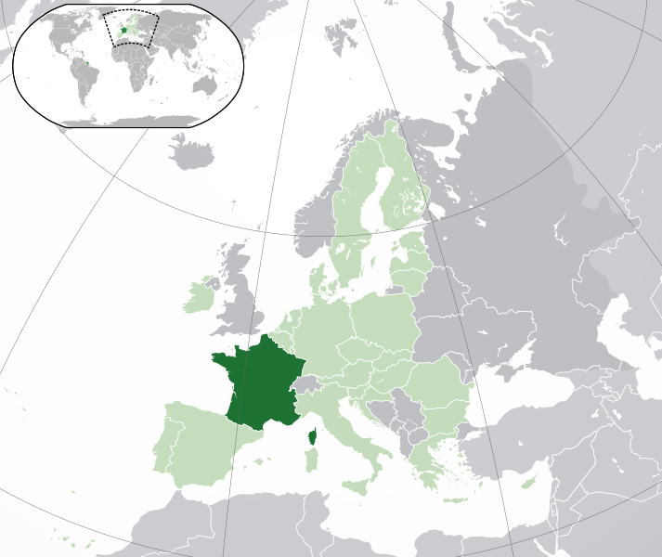

Estudio de caso 1: AdvisoTech (Francia)
AdvisoTech, una pequeña pyme tecnológica, se enfrentaba a un desafío debido a la alta rotación de empleados, lo que estaba afectando la productividad y la moral.
La empresa implementó trayectorias profesionales estructuradas para ofrecer claridad y orientación a su plantilla.

Slide 25

Programas de mentoría emparejaron a empleados con experiencia con nuevas incorporaciones, mientras que la formación específica abordó las carencias de competencias.
Como resultado, AdvisoTech redujo la rotación de personal en un 35 % y alineó el crecimiento de los empleados con los objetivos de la empresa, lo que llevó a una mayor implicación y productividad.

Slide 26
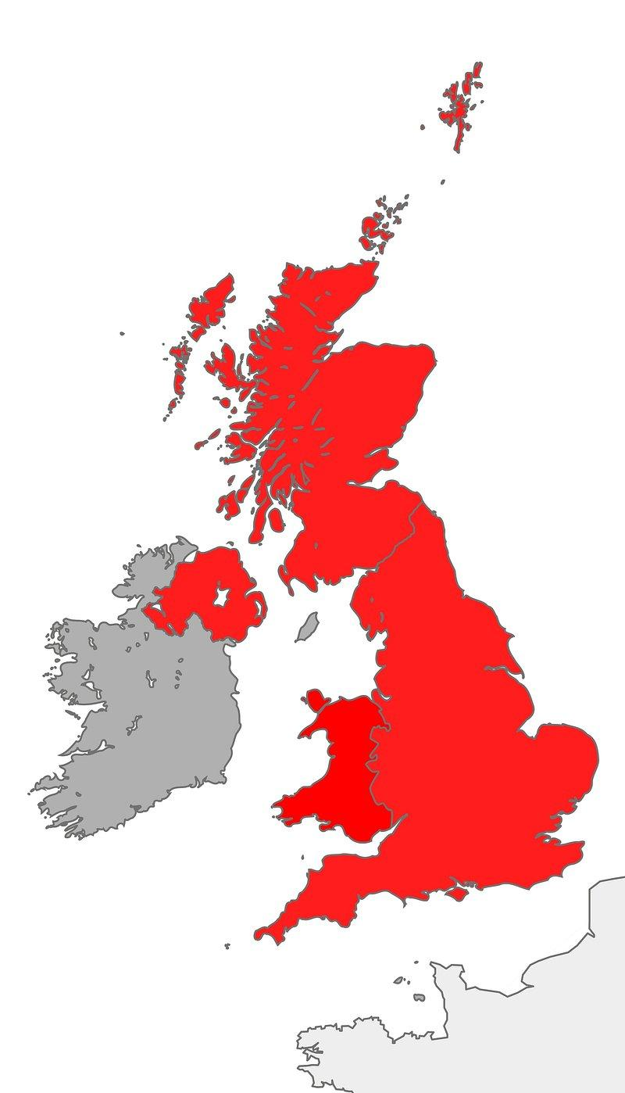

Estudio de caso 2: WebGrowth Digital (Reino Unido)
WebGrowth Digital, una agencia de marketing digital de tamaño medio, necesitaba mantenerse competitiva en una industria que evoluciona rápidamente.

Slide 27

La empresa introdujo programas continuos de actualización de habilidades centrados en las tendencias digitales emergentes y ofreció modalidades de trabajo flexibles para mejorar el equilibrio entre la vida laboral y personal.
Las sesiones regulares de retroalimentación y las evaluaciones garantizaron la alineación con las necesidades del sector. Estas iniciativas no solo mantuvieron la ventaja competitiva de WebGrowth Digital, sino que también mejoraron la satisfacción y la retención de los empleados.

Slide 28
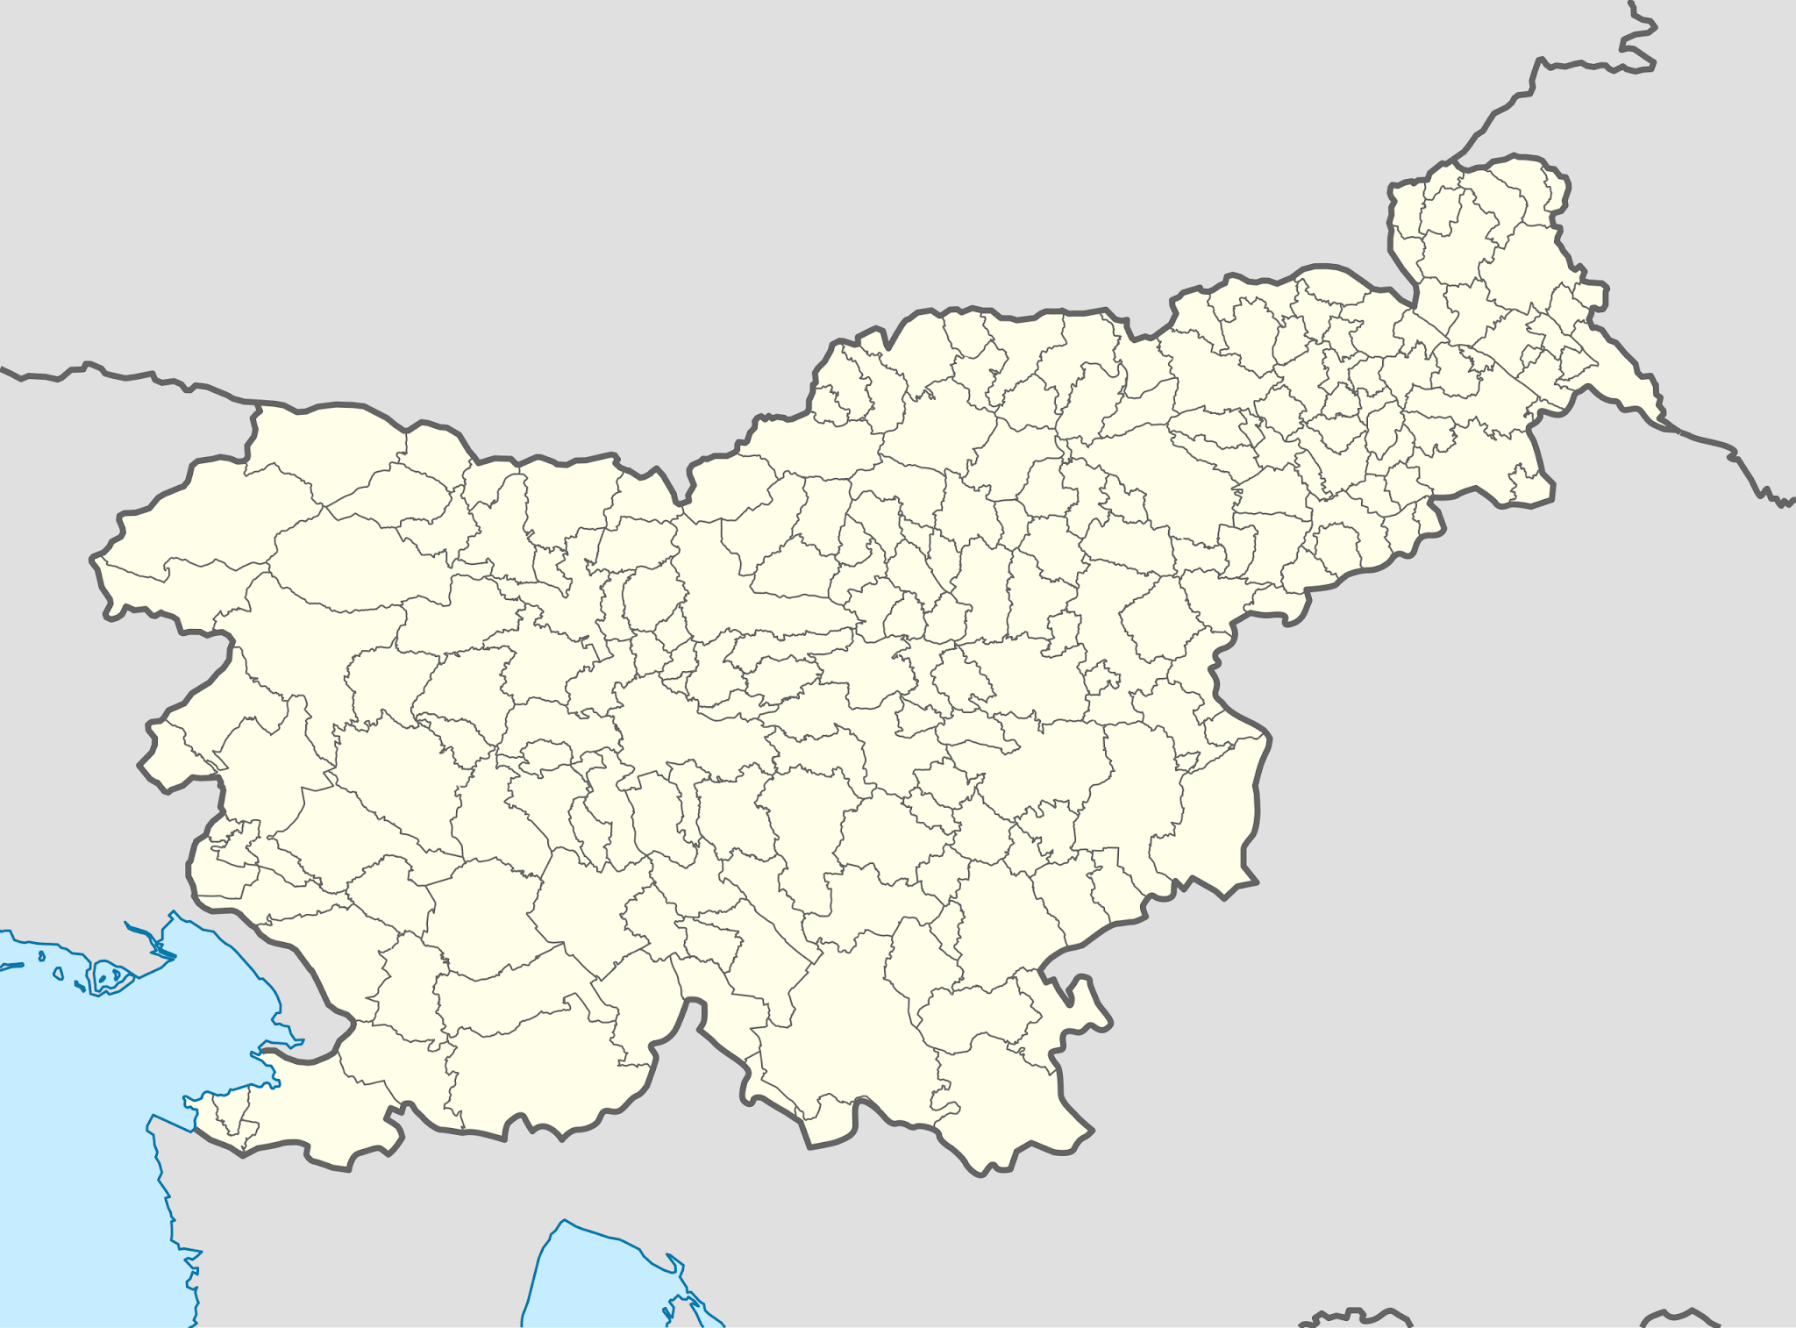

Estudio de caso 3: MediLife (Eslovenia)
MediLife, un proveedor de servicios de salud, enfrentaba carencias de habilidades a medida que ampliaba sus servicios. Para abordar esto, la empresa introdujo módulos de formación avanzada y plataformas de aprendizaje colaborativo para el desarrollo del personal.

Slide 29

Se animó a los empleados a pasar a roles especializados, mejorando la calidad del servicio y aumentando la satisfacción laboral.
El enfoque de MediLife demostró cómo la planificación de carrera puede beneficiar simultáneamente el desarrollo de los empleados y el rendimiento organizacional.

Slide 30
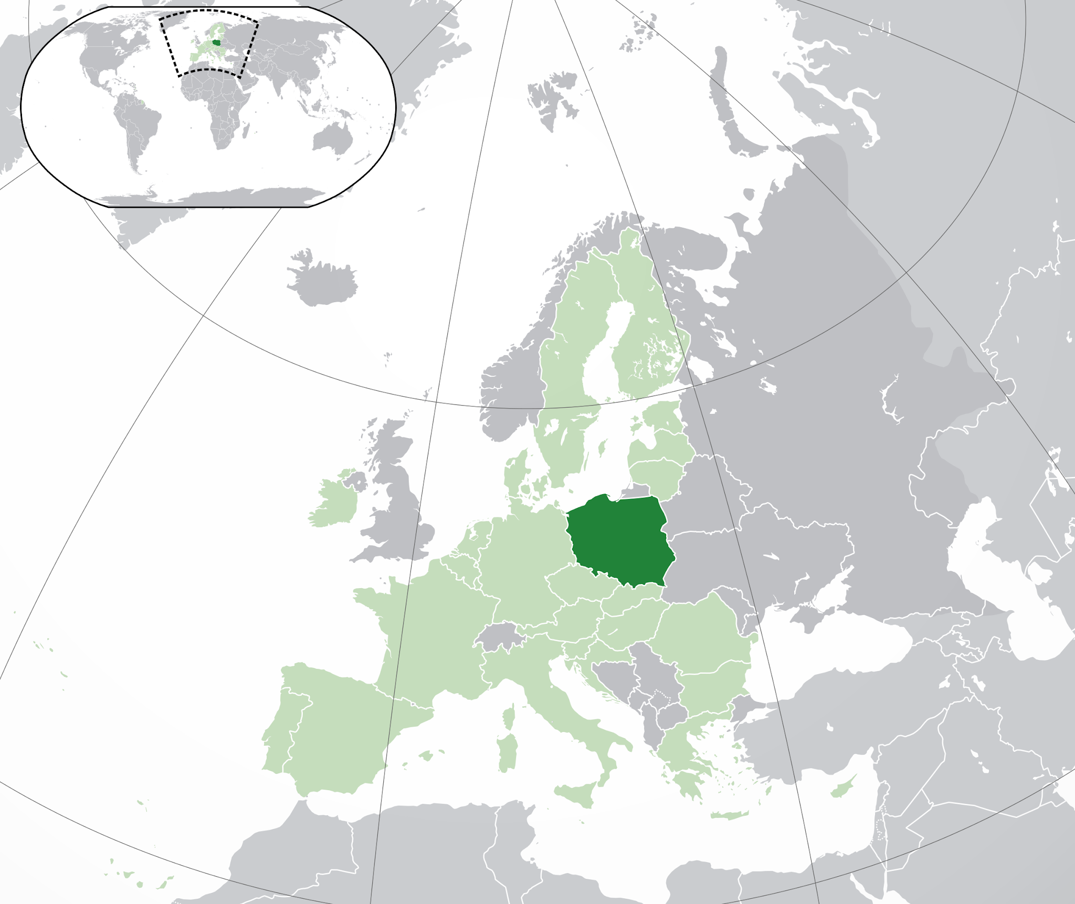


Estudio de caso 4: PowerGen (Polonia)
PowerGen, una pyme de energía renovable, se centró en la sostenibilidad y la innovación.

Slide 31

Integró herramientas digitales en la planificación de carrera, permitiendo a los empleados mapear el desarrollo de sus habilidades con los objetivos de la empresa. Los programas de formación en tecnologías de energía renovable y el coaching en liderazgo prepararon a los empleados para roles avanzados.
La iniciativa fortaleció la cantera de liderazgo de la empresa y reforzó su compromiso con la energía verde.

Slide 32

Estudio de caso 5: AeroTech Solutions (Portugal)
AeroTech Solutions, una empresa de ingeniería aeroespacial, enfrentaba desafíos para retener talento especializado.

Slide 33

La empresa diseñó un marco de planificación de carrera que incluía rutas claras de progresión profesional, certificaciones de habilidades y beneficios competitivos.
Esta estrategia mejoró significativamente la moral de la plantilla, asegurando la estabilidad en una industria altamente especializada.

Slide 34
Resumen de los aspectos esenciales de la planificación de carrera
La planificación de carrera es un proceso estratégico que beneficia tanto a los individuos como a las organizaciones. Para los individuos, proporciona claridad, crecimiento y adaptabilidad en un mercado laboral en constante evolución. Para las empresas, alinea el desarrollo de los empleados con los objetivos organizacionales, mejorando la implicación, la retención y el desempeño.
Al incorporar estrategias estructuradas como la autoevaluación, la formación y la mentoría, la planificación de carrera fomenta el éxito a largo plazo y la resiliencia.

Slide 35

Reflexiones finales y llamado a la acción
La planificación de carrera efectiva es un esfuerzo continuo y colaborativo que requiere compromiso tanto de los empleados como de los empleadores. Las organizaciones deben priorizar la creación de entornos de apoyo, mientras que los individuos deben mantenerse proactivos en su desarrollo. Adoptar la planificación de carrera no solo garantiza la realización profesional, sino que también impulsa la innovación y el crecimiento organizacional.
¡Comienza hoy evaluando tus objetivos, identificando oportunidades y tomando medidas concretas hacia el éxito!

Slide 36








Gracias
Por su atención
Financiado por la Unión Europea. No obstante, los puntos de vista y opiniones expresados son únicamente los del autor o los autores y no reflejan necesariamente los de la Unión Europea o los de la Agencia Ejecutiva Europea de Educación y Cultura (EACEA). Ni la Unión Europea ni la EACEA pueden ser considerados responsables de los mismos.

